Slide 1
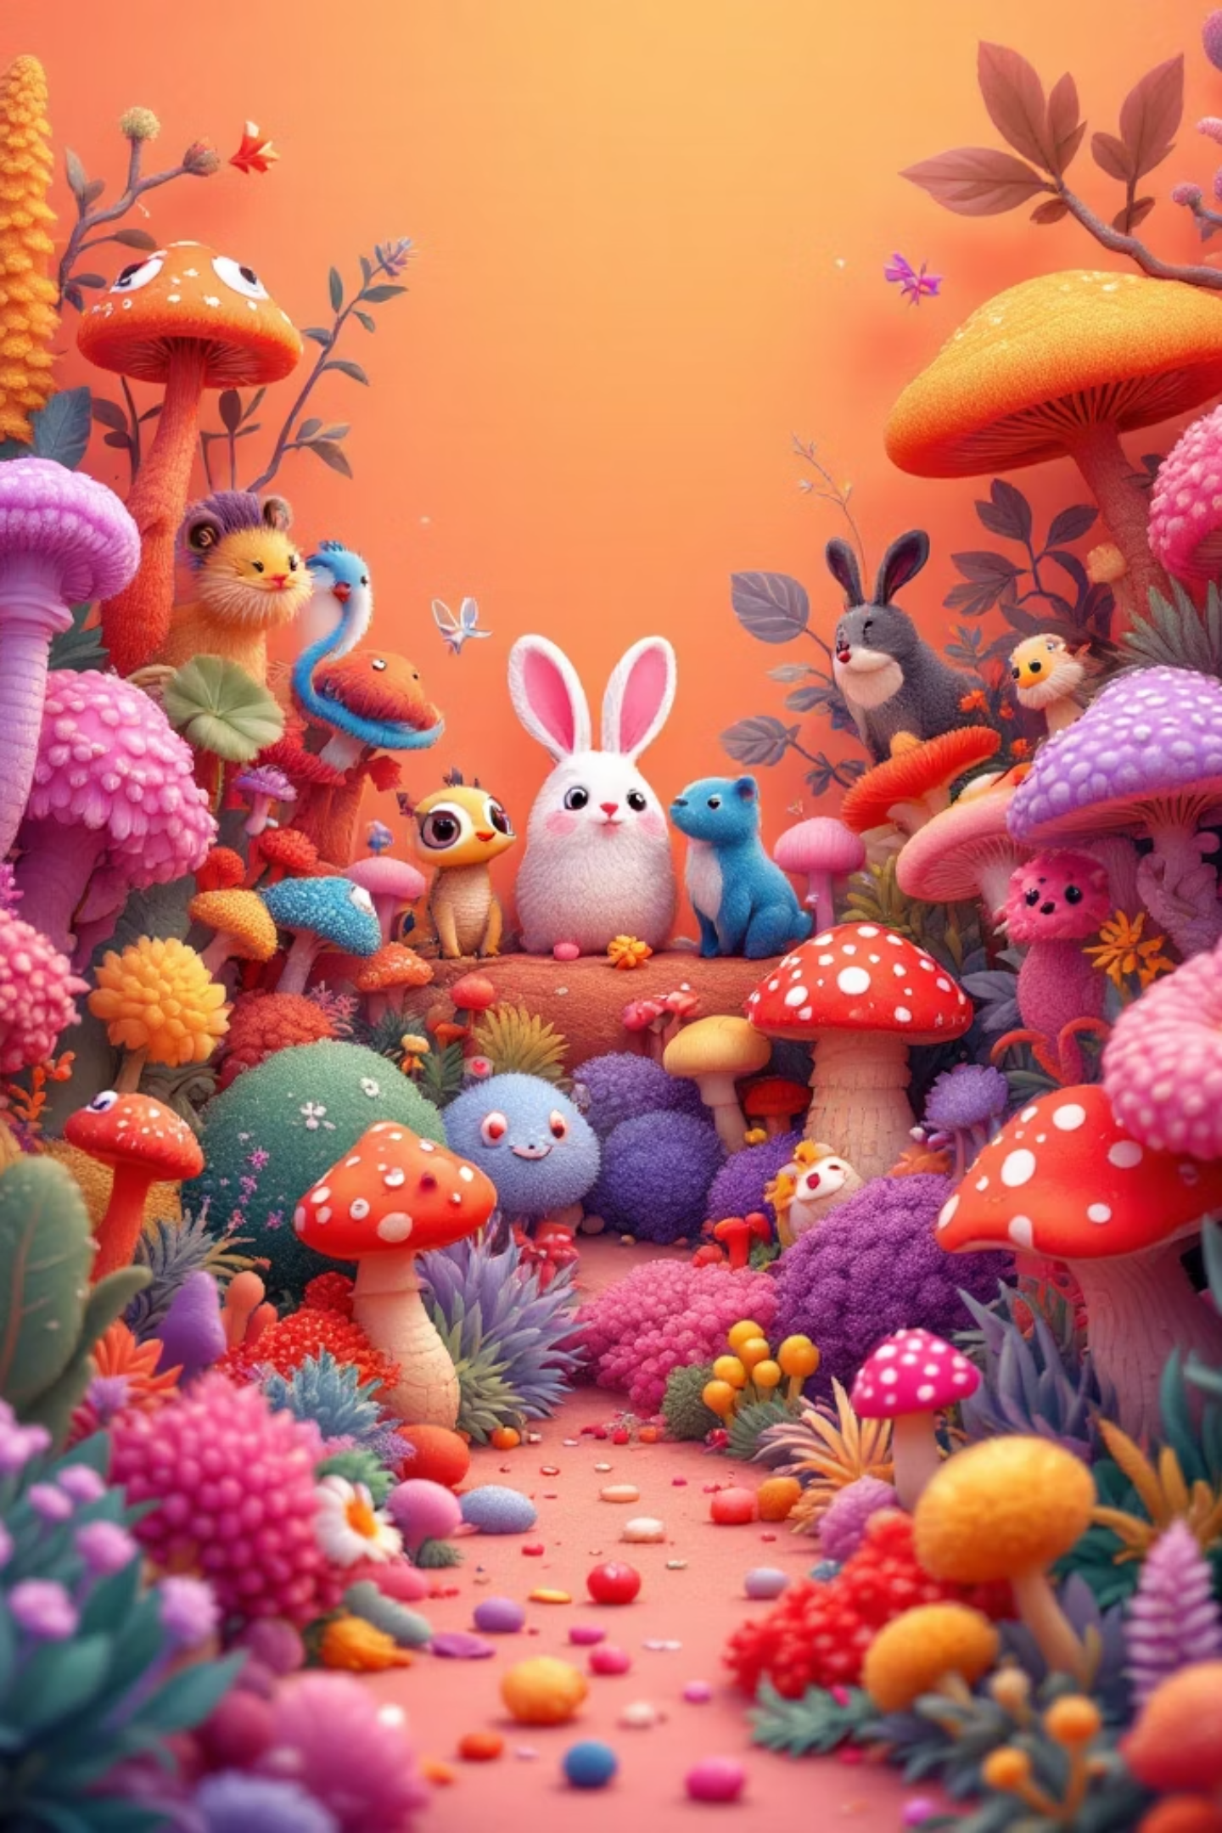
La Fascinante Diversidad de la Vida en la Tierra

Slide 2

¿Qué es la Biodiversidad?
Diversidad Genética
Diversidad de Especies
Diversidad de Ecosistemas
Variación en el código hereditario de cada especie
Millones de formas de vida diferentes en el planeta
Variedad de hábitats y comunidades biológicas
La biodiversidad es el resultado de millones de años de evolución y adaptación, creando la variedad de la vida en nuestro planeta.

Slide 3

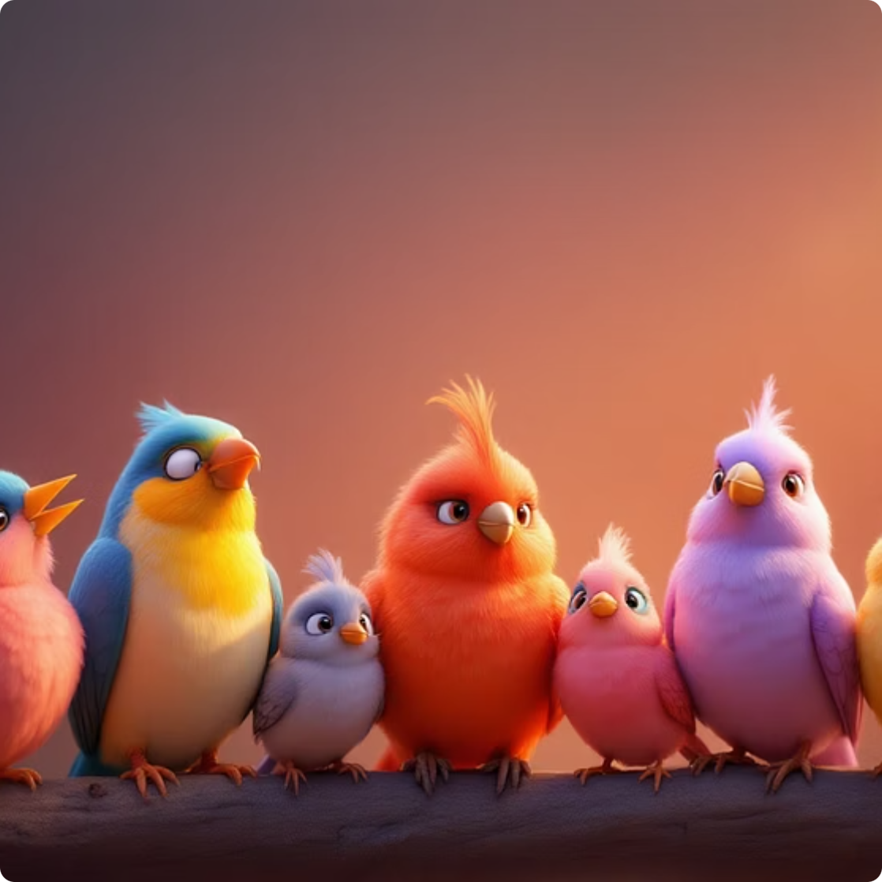
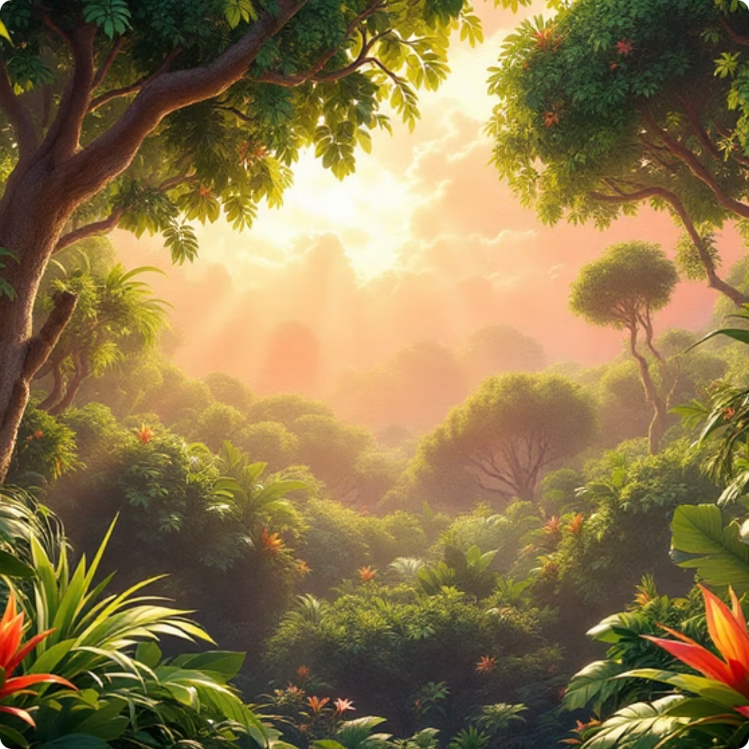
Niveles de Biodiversidad: Un Mundo de Variedad
Diversidad Genética
Diversidad de Especies
Diversidad de Ecosistemas
Variedad de genes dentro de una misma especie. Permite adaptación y evolución.
Asombrosa cantidad de especies diferentes que existen en la Tierra.
Variedad de hábitats como bosques, océanos y desiertos.

Slide 4
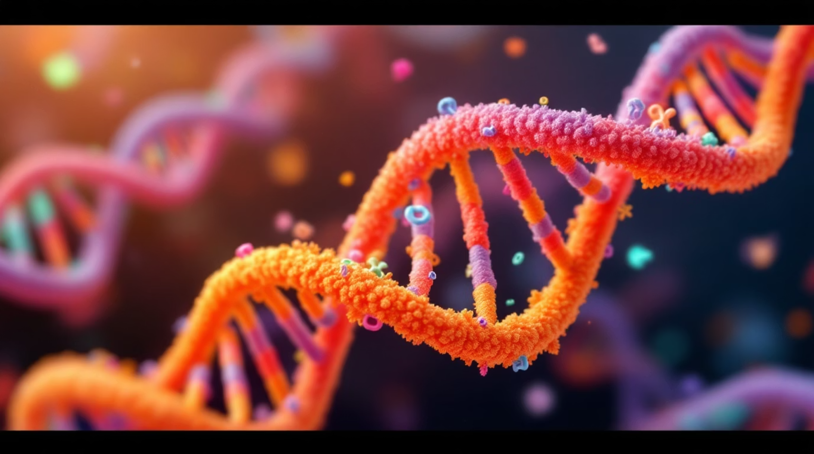
La Biodiversidad Genética: La Riqueza Interior
Cada especie tiene una "biblioteca" de genes que la hace única.
Permite la adaptación a cambios en el entorno
Protege contra enfermedades
Evita vulnerabilidad a la extinción

Slide 5
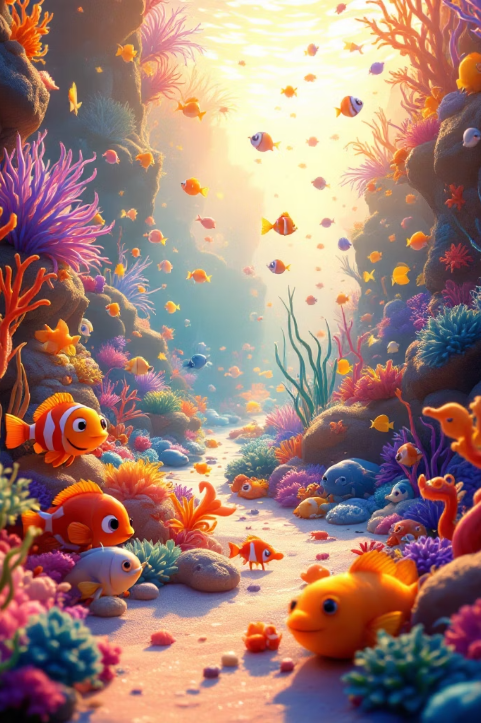
La Biodiversidad de Especies: Un Mosaico de Vida
8M+
100M
Especies Conocidas
Especies Estimadas
Y millones aún por descubrir
En todo el planeta
Desde el microorganismo más pequeño hasta la ballena azul, cada especie tiene un papel único en el ecosistema.

Slide 6
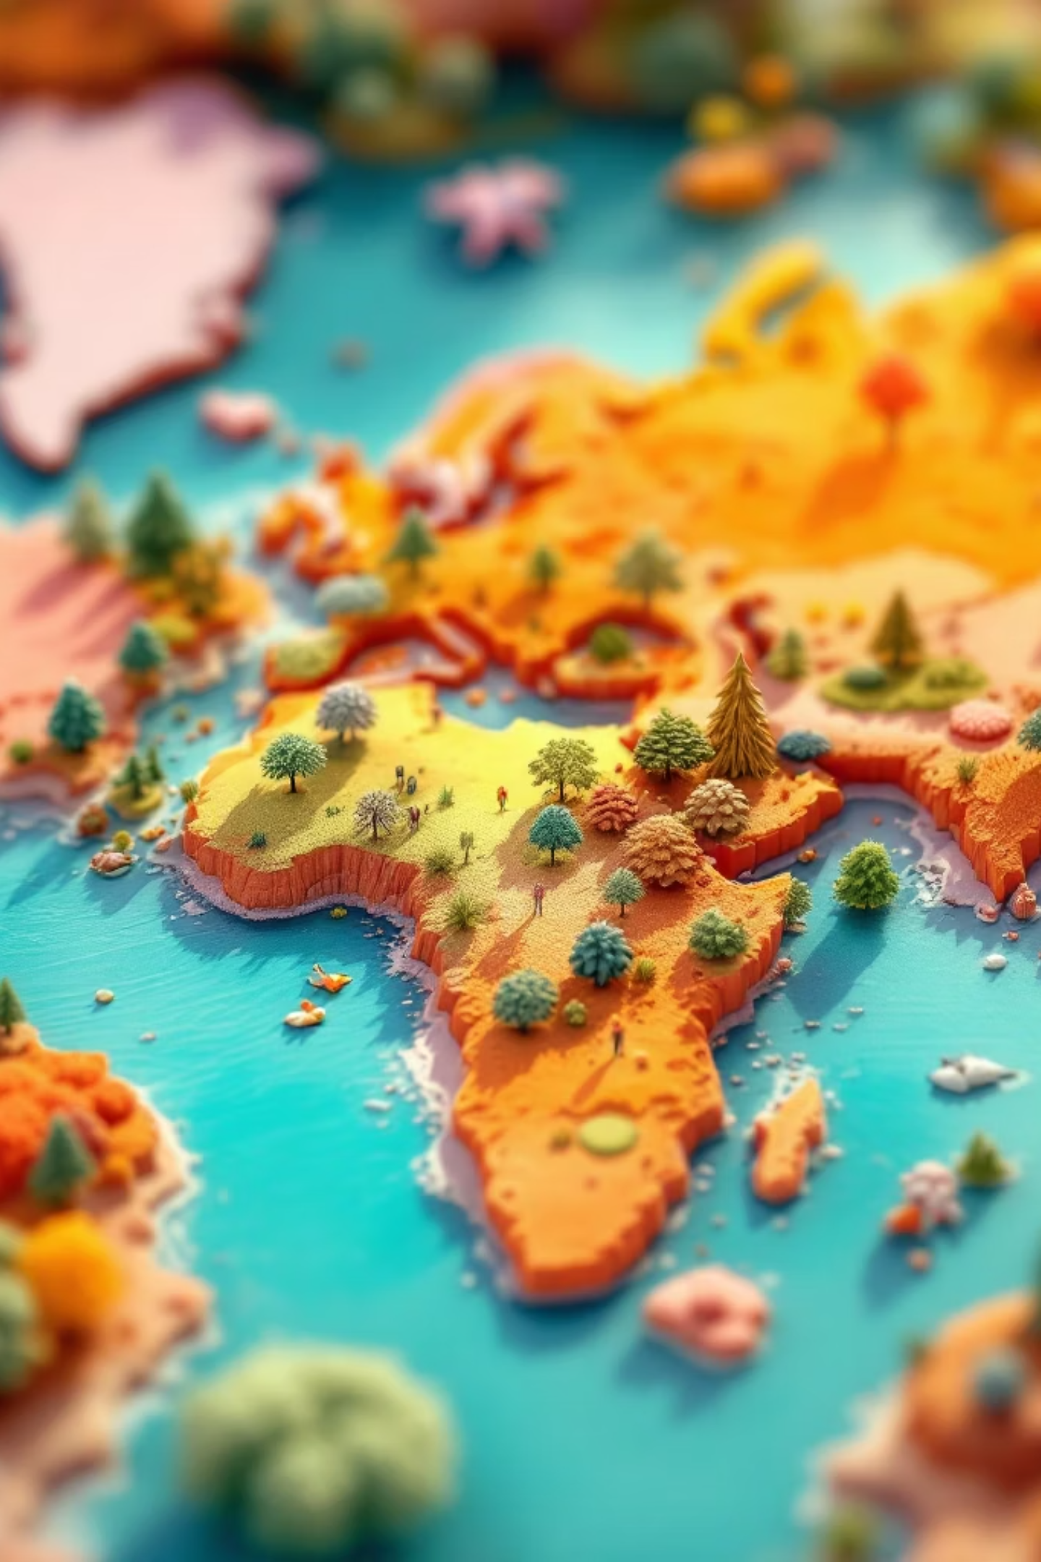
La Biodiversidad de Ecosistemas: Hogares para la Vida
Los ecosistemas son comunidades de organismos interactuando con su entorno físico.
Selvas Tropicales
Mayor concentración de especies
Arrecifes de Coral
Ecosistemas submarinos únicos
Desiertos
Especies adaptadas a la aridez
Tundras y Bosques
Condiciones únicas por región

Slide 7
¿Por Qué es Importante la Biodiversidad?
Servicios Ecosistémicos
Estabilidad y Resiliencia
Aire limpio, agua pura, alimentos, medicinas y regulación climática
Ecosistemas diversos resisten mejor perturbaciones y cambios
Recursos Naturales
Valor Intrínseco
Fuente de alimentos, materiales y descubrimientos científicos
Cada forma de vida tiene un valor propio e irreemplazable

Slide 8
Amenazas a la Biodiversidad: La Pérdida Acelerada
Pérdida de Hábitats
Sobreexplotación
Contaminación
Deforestación, urbanización, agricultura intensiva
Caza, pesca y tala insostenibles
Química, plástica, lumínica y acústica
Especies Invasoras
Cambio Climático
Desplazan a especies nativas
Altera condiciones de vida

Slide 9
Conservando Nuestro Tesoro Natural
01
02
03
Conservación de Hábitats
Uso Sostenible
Legislación
Áreas protegidas y restauración de ecosistemas
Gestión responsable de recursos naturales
Convenios internacionales y leyes de protección
04
05
Educación
Acción Individual
Concienciación sobre importancia de biodiversidad
Reducir consumo, reciclar, apoyar conservación

Slide 10
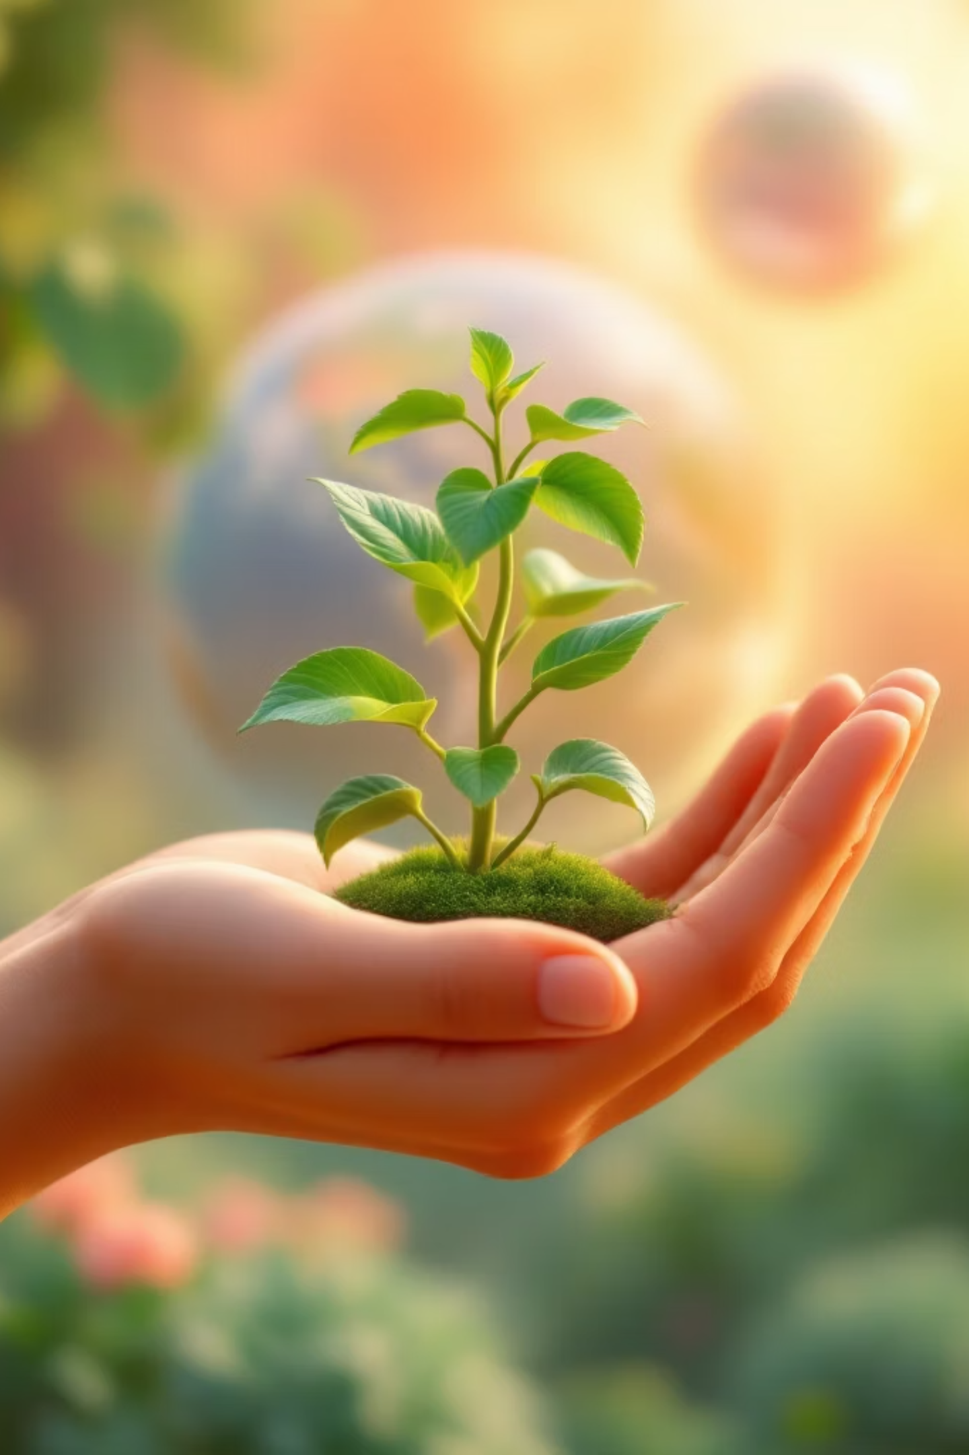
El Futuro de la Vida en Nuestras Manos
Responsabilidad Compartida
Acción Ahora
Proteger la biodiversidad es tarea de todos
Cada pequeña acción cuenta para el cambio
Futuro Sostenible
Asegurar un planeta rico en vida

